Slide 1
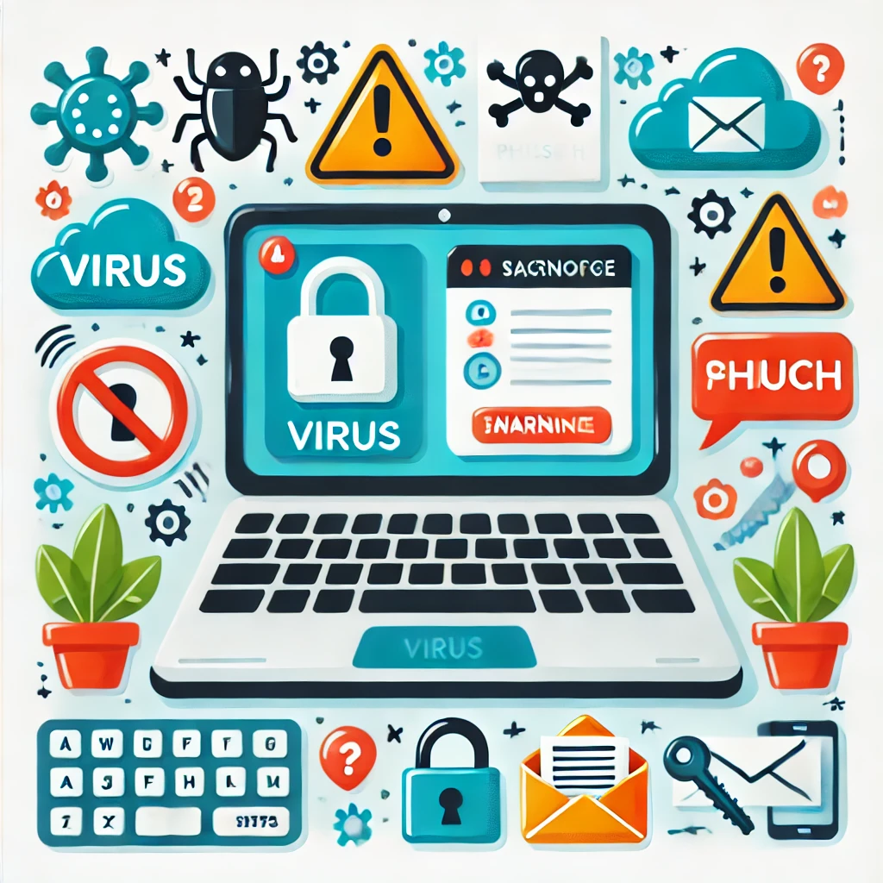
Mediabegrip week 2 2025
Geïnfecteerd!

Slide 2
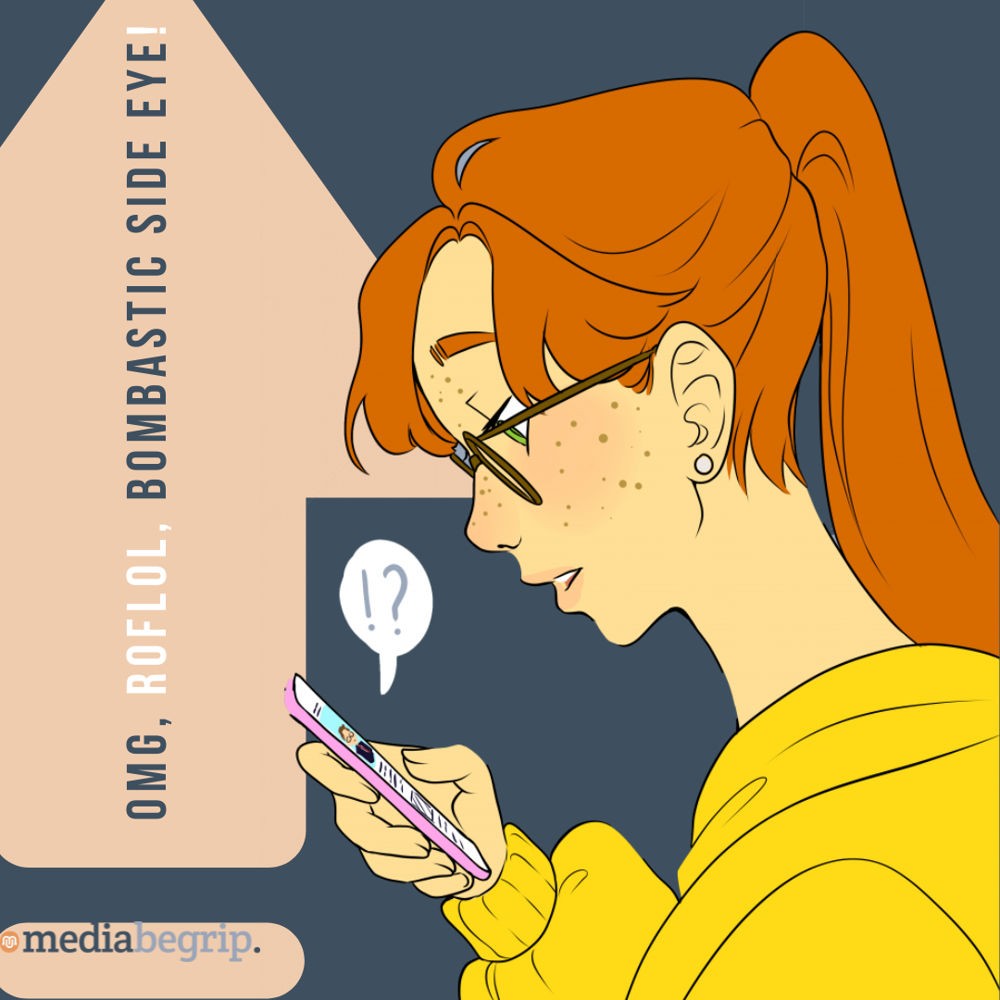
Heey!
Hoe was jullie kerstvakantie?
De mijne was echt super leuk! Ik ben veel met familie en vrienden weggeweest. Tijdens oudejaarsdag heb ik dit jaar voor het eerst vuurwerk afgestoken, eigenlijk vond ik dat erg spannend. Ik weet ook niet of ik dit volgend jaar weer wil doen, ik vond het toch zonde van het geld. Maar ach, wie weet denk ik er volgend jaar weer anders over :)
Ik was nieuwjaarsdag bij mijn tante, en haar computer deed ineens heel raar. Ze zei dat ze misschien op een verkeerde link had geklikt, en nu kreeg ze steeds vreemde meldingen. Mijn neef zei: “Dat is waarschijnlijk een virus!” Maar hoe kan een computer ziek worden? Mijn neef schoot meteen in de lach en noemde mij een digibeet?! Ik weet niet eens wat dat is, maar het zal vast niet positief zijn geweest.
Toen ik erover nadacht, besefte ik dat ik zelf ook weleens zomaar op een link klik, vooral als het iets cools lijkt zoals een aanbieding of een grappige video. Misschien is dat helemaal niet zo slim…
Hoe zorg jij ervoor dat je veilig blijft online? Ik ga straks even mijn wachtwoorden checken. Misschien moet ik die ook veranderen…
Liefs,
Melle
Melles media

Slide 3
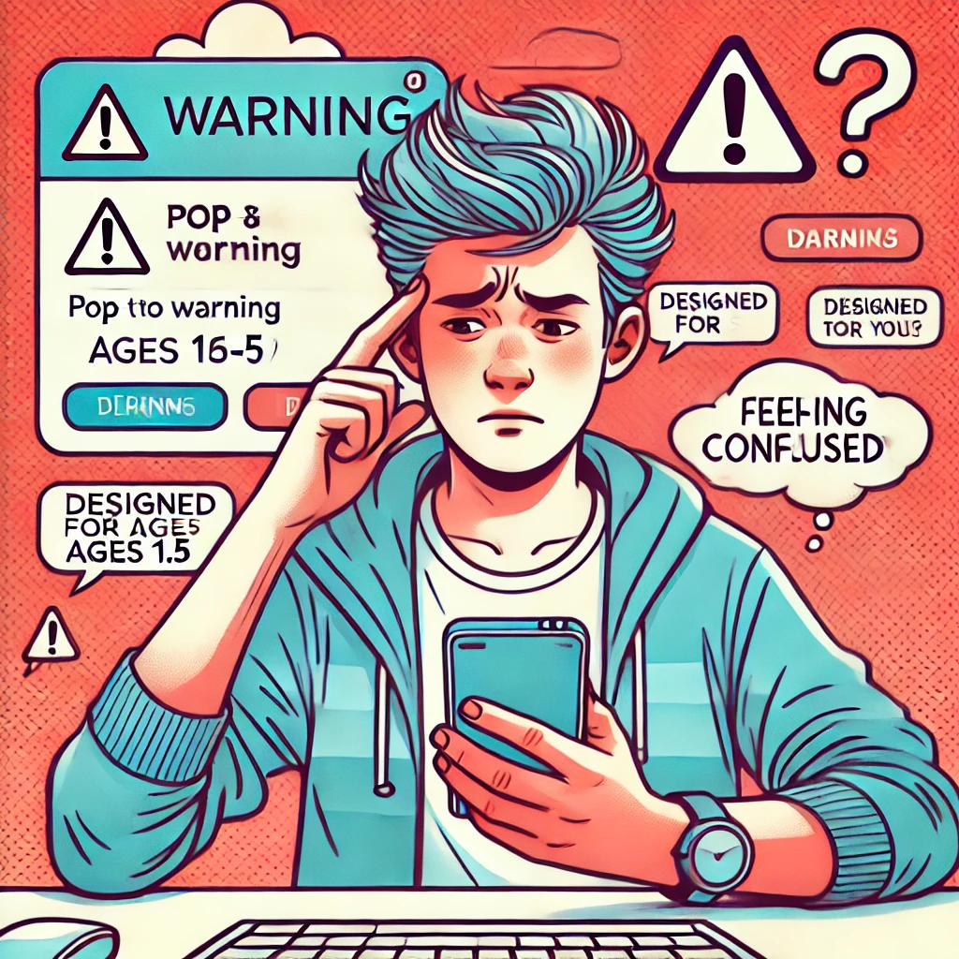
Nu in de media: Tienduizenden Nederlanders slachtoffer van virus dat privégegevens en wachtwoorden steelt
Een virus dat stilletjes je computer of telefoon besmet en jouw privégegevens, zoekgeschiedenis en wachtwoorden steelt. De 'infostealer' is in opkomst: tienduizenden Nederlanders zijn inmiddels besmet met de malware, vaak zonder dat ze het weten - en elke dag komen er tientallen nieuwe slachtoffers bij.
Dat blijkt uit onderzoek van RTL Nieuws. De gestolen gegevens worden op Telegram en het dark web aangeboden. Andere cybercriminelen gaan er dan mee aan de haal, bijvoorbeeld om bankrekeningen te plunderen, bitcoins te stelen, webshop-accounts te hacken en WhatsApp over te nemen.
Heb jij weleens op een vreemd bestand of app gedownload of op een rare link geklikt? Wat gebeurde er toen?
Bron: RTL Nieuws
https://www.rtl.nl/nieuws/tech/artikel/5484456/infostealer-malware-nederland-slachtoffer-wachtwoorden-privegegevens

Slide 4
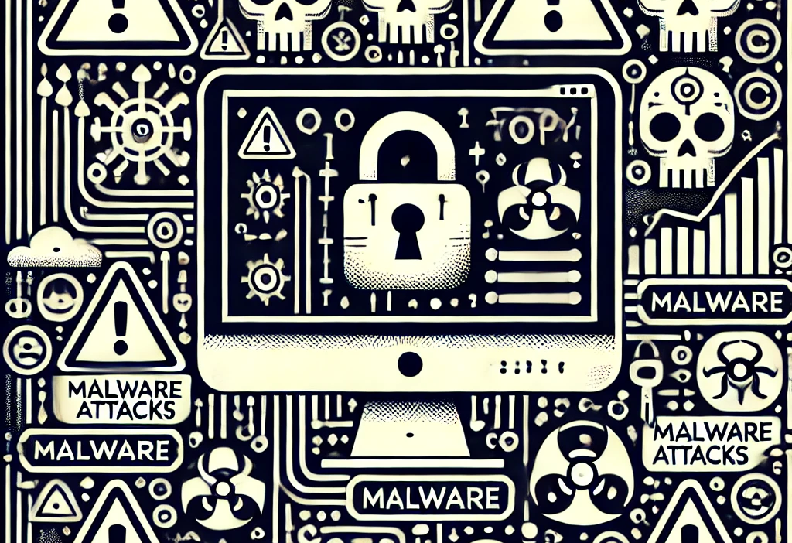
Wat is malware?
Malware is schadelijke software die is ontworpen om je apparaat en gegevens te beschadigen, te stelen of te misbruiken. Er zijn veel verschillende soorten malware.
Wat is het? Malware is een soort ‘virus’ dat je computer of telefoon ‘ziek’ kan maken.
Hoe komt het? Via rare links, e-mails of als je iets downloadt van een onbekende website. Maar ook door gebruik te maken van onveilige (openbare) wifi of nepbestanden.
Voorbeelden van malware:
Virussen die je bestand kapotmaken.
Spyware die jouw geheimen en informatie steelt en jouw gedrag volgt.
Ransomware die jouw computer of telefoon gijzelen voor geld.
Phishing die je laat inloggen op nepwebsites om inloginformatie te stelen.
Trojans die langzaam je computer overneemt voor criminele praktijken.
Keyloggers die je wachtwoorden stelen.

Slide 5
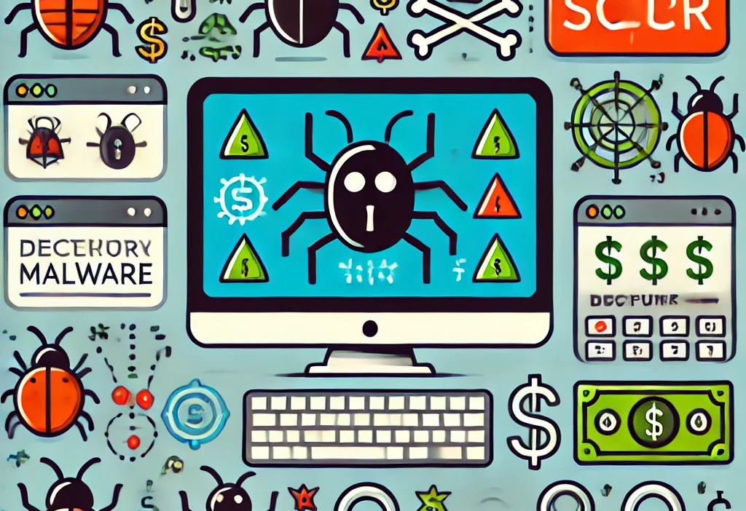
Hoe bescherm je jezelf?
Je kunt veel doen om jezelf te beschermen tegen de verschillende vormen van malware. Hier zijn enkele tips:
Klik niet zomaar op links. Vraag een volwassene om hulp of kijk zelf goed naar de URL, hier kan je meestal al ontdekken of iets misleidend is.
Download alleen dingen van websites of ontwikkelaars die je kent.
Vermeid diensten die illegaal zijn, zoals bijvoorbeeld het gratis krijgen van V-bucks, Robux of gehackte accounts.
Gebruik een goed wachtwoord, zoals een zin die je makkelijk onthoudt.
Gebruik antivirussoftware en update deze regelmatig.
Zet tweestapsverificatie aan voor je accounts.
Gebruik alleen beveiligde netwerken (vermijd openbare wifi zoals bijvoorbeeld bij de McDonalds).

Slide 6
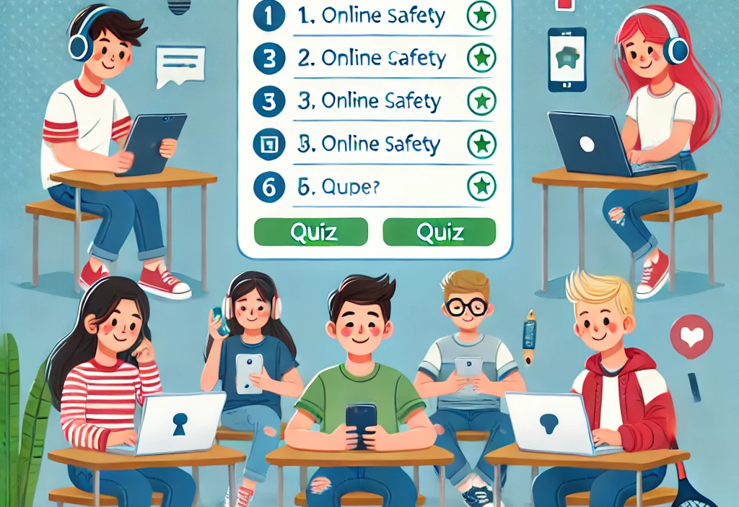
Hoe goed kan jij jezelf beschermen?
Weet jij hoe je je kunt beschermen tegen malware? Tijd om te testen wat jij hebt geleerd!
Doe klassikaal de Kahoot over malware!

Slide 7
Reflectie!
Wat heb jij geleerd?
Wat is malware en hoe werkt het?
Hoe kun jij jezelf beschermen online?
Hoe kun je anderen helpen om veiliger met apparaten om te gaan?

Slide 8
Onderdeel Burgerschap
Iedere week een opdracht om te werken aan de doelen van Burgerschap! De opdracht sluit aan bij de les van Mediabegrip.

Slide 9
Malware en ethisch hacken
Cybercriminelen en hackers zijn uit op (jouw) digitale data, maar niet alle vinden zichzelf crimineel. Deze hackers vinden dat wat zij doen beter is voor het internet, ze willen het internet veiliger maken door een digitale Robin Hood te zijn. Maar niet iedereen vind Robin Hood een held.
Hackers die het internet beter willen maken worden etnisch hacker genoemd. Zij zoeken naar veiligheidslekken in systemen en proberen naar binnen te hacken. Na het hacken geven ze de makers door wat er mis is met hun systemen. Zo vallen ze bijvoorbeeld banken of overheidssystemen aan die er daarna tijdelijk uit liggen.
Opdracht:
Bespreek met de klas: wat is ethisch hacken (kunnen jullie voorbeelden bedenken) en wat vind jij daarvan?
Denk in groepjes na over hoe ethisch hackers malware kunnen voorkomen en mensen kunnen helpen veilig te blijven.

